Slide 1
Золотое кольцо России

Slide 2
Святой Сергий Радонежский
Notes:
Город назван в честь Сергия Радонежского
При рождении дано имя Варфоломей
В возрасте 10 лет юного Варфоломея отдали обучаться грамоте в церковной школе вместе с братьями: старшим Стефаном и младшим Петром. В отличие от своих успешных в учёбе братьев, Варфоломей существенно отставал в обучении. Учитель ругал его, родители огорчались и усовещивали, но учёба вперёд не продвигалась. И тогда случилось событие, которое изменило всю его жизнь.

Slide 3
Встреча со старцем
Notes:
Когда мальчику было 13 лет, он отправился в поле искать лошадей. Во время поисков вышел на поляну и увидел под дубом старца, который усердно молился». Он поведал ему своё горе и просил старца молиться, чтобы Бог помог ему одолеть грамоту. Помолившись, старец сказал , что отныне Господь дарует ему хорошее знание грамоты, большее, чем у его братьев и сверстников». А родителям сказал, что отрок будет хорошо знать грамоту и понимать священные книги и будет велик пред Богом и людьми за свою добродетельную жизнь.

Slide 4
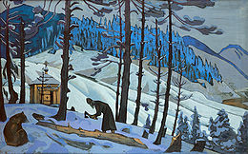
Посреди глухого Радонежского бора Сергий построил небольшую деревянную церковь
Notes:
Так и случилось. на месте которой появился Троице-Сергиев монастырь. Кроме Троице-Сергиева монастыря, Сергий основал ещё несколько монастырей и совершил множество чудес. Люди приходили к нему из разных городов для исцеления.

Slide 5
Благословение.
Notes:
По версии жития, Дмитрий Донской, отправляясь на битву с Мамаем, поехал к Сергию, чтобы помолиться с ним и получить от него благословение. Благословляя его, Сергий предрёк ему победу и спасение от смерти и отпустил в поход двух своих иноков, Пересвета и Ослябю.

Slide 6
Памятник Сергию Радонежскому
Notes:
В Сергиевом Посаде поставлен памятник Сергию Радонежскому.

Slide 7
Ростов Великий
Notes:
Один из самых древних городов в Золотом кольце, и уже в давние времена его с уважением называли Великим. Самая замечательная часть города – Ростовский Кремль. За его белыми стенами видны многочисленные купола церквей, колокола которых славятся своим мелодичным звоном.

Slide 8
Музей игрушек
Notes:
В Сергиевом Посаде единственный в стране музей игрушки, насчитывающий около 30 000 экспонатов. Основой музея стали игрушки детей царской семьи.
В прошлом столетии здесь жили и работали сотни первоклассных мастеров – игрушечников.

Slide 9
Ростов - родина русской матрёшки
Notes:
Именно здесь родилась известная во всем мире русская матрешка.

Slide 10
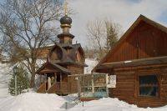
Источник Саввы Сторожевского Вода в источнике - наивкуснейшая
Notes:
За северной стороной Сергиева Монастыря святой источник Саввы Сторожевского. Помимо собственно источника здесь поставлена деревянная часовенка и оборудована небольшая купель.
Вода в источнике голубого цвета, с постоянной температурой + 4 градуса и, как говорят в народе, наивкуснейшая.

Slide 11
Переславль - Залесский
Notes:
Переславль – Залесский
Этот город, также как Москва, был основан князем Юрием Долгоруким,
Здесь сохранились старинные церкви и другие творения русского зодчества:
Спаса - Преображенская церковь, Никитский и Горецкий монастыри.

Slide 12
«Потешная флотилия»
Notes:
Город раскинулся на берегу живописного Плещеева озера, где
В 1688 г. Петр I начал строить «потешную флотилию» (игрушечную), положившую начало русскому флоту. Со всей страны стали съезжаться сюда плотники, кузнецы, лесорубы, резчики.

Slide 13
Федоровский монастырь
Notes:
При въезде в город со стороны Москвы стоит Федоровский монастырь. Согласно легенде, монастырь возник уже в XIV веке, но известность он приобрел после того, как в 1557 г. у Ивана Грозного родился сын Федор, названный так в честь святого, которому посвящен монастырь. А на месте рождения царевича Федора была поставлена часовня «Крест», сохранившаяся до наших дней.

Slide 14
Музей утюгов
Notes:
Музей Утюга
Первые утюги появились в 17 веке. Они нагревались в печи. Вместе с ними нагревалась ручка - нужна была прихватка. Потом появились утюги с
отсеками для углей. Такие утюги медленнее остывали. Форма утюгов самая разнообразная. Самый древний в форме головы льва, а молодой - в форме дельфина. Самый лёгкий весит 10 г, а самый тяжёлый – 10 кг.

Slide 15
Музей чайников
Notes:
. Музей Чайника.
Солдатский чайник 15 л воды
Чайник – самовар – два отсека – для углей и воды
Чайник в форме лебедя
Морской чайник. Внизу ободок, не дающий чайнику свалиться с плиты во время качки.

Slide 16
Ростов Великий
Notes:
. Один из самых древних городов в Золотом кольце, и уже в давние времена его с уважением называли Великим. Самая замечательная часть города – Ростовский Кремль
За его белыми стенами видны многочисленные купола церквей, колокола которых славятся своим мелодичным звоном.

Slide 17
Знаменитая на весь мир
Notes:
Ростов славится знаменитой ростовской финифтью. Это очень красивые украшения с эмалью – броши, серьги, браслеты, которые хранятся в музее Финифти.
.Одно из украшений Кувуклии или часовни Гроба Господня - русская резная серебряная сень 1-й половины XIX века с 12 иконами святых апостолов выполнена в технике ростовской финифти. В2004 году, по заказу Иерусалимской Патриархии, старинные финифти были заменены новыми, изготовленными по современной технологии ростовской фирмой А. Рудника.

Slide 18
Углич
Notes:
Углич
Стоит на Волге. Название города, возможно, произошло от слова «угол». Река в этом месте изгибается, течёт «углом». (Показать на карте.)
В Угличе много памятников старины (монастыри, церкви, необычные дома)

Slide 19
Угличская гидроэлектростанция
Notes:
Углич
Стоит на Волге. Название города, возможно, произошло от слова «угол». Река в этом месте изгибается, течёт «углом». (Показать на карте.)
18. В Угличе много памятников старины (монастыри, церкви, необычные дома)

Slide 20
Угличский часовой завод
Notes:
А ещё в Угличе работает большой часовой завод «Чайка»

Slide 21
Ярослав Мудрый
Notes:
Ярославль – самый крупный город Золотого кольца. Он был основан князем Ярославом Мудрым, имя которого носит и сейчас

Slide 22
Церковь Ильи Пророка
Notes:
Великолепный белый храм на центральной площади древнего Ярославля — церковь Ильи Пророка Это памятник знаменитой ярославской школы архитектуры и живописи XVII века, который почти полностью сохранил свой облик.

Slide 23
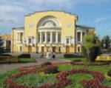
Волков Фёдор Григорьевич
Notes:
В центре города стоит памятник Фёдору Григорьевичу Волкому. Этот замечательный человек создал в Ярославле первый в России общедоступный театр. Вот почему Ярославль называют родиной Русского театра. Волков Фёдор Григорьевич-основатель театра.

Slide 24
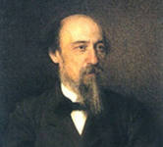
Ушинский К.Д Некрасов Н.А
Notes:
Ярославская земля богата талантами. Здесь в разное время жили и работали: писатель Константин Дмитриевич Ушинский, поэт Николай Николаевич Некрасов, первая женщина-космонавт Валентина Терешкова и др.

Slide 25
Кострома
Notes:
Сценка по легенде строительства города.
Автор: Если посмотреть на карту города, можно увидеть, что улицы расположены в виде веера. Есть легенда, которая это объясняет.
Екатерина Вторая: Приказываю перестроить город Кострому.
Придворный архитектор: Ваше высочество, каким вы хотите видеть город?
Екатерина Вторая: Таким. (Разворачивает веер.)
Вот город и сделали таким необычным.
В той части, где улицы сходятся, расположены старинные Торговые ряды. Торгуют в них уже несколько веков. Каждому товару отводилось своё место. Об этом говорят названия – Большие и малые мучные ряды, Масляные ряды, Пряничные ряды.

Slide 26
Музей деревянного зодчества
Notes:
Музей деревянного зодчества Костромы сохранил живые памятники Русской деревяннойархитектуры. … Выполнена Костромскими мастерами - резчиками по дереву, хранящими тепло и красоту древних ремесел.

Slide 27
Подвиг Ивана Сусанина
Notes:
Иван Сусанин спас новую царскую династию, заманив поляков в чащу. Сусанин вел поляков все лесами и не путем и не дорогою» Согласно легенде, поздней зимой 1613 года уже наречённый Земским собором царём Михаил Романов и его мать, инокиня Марфа, жили в своей костромской вотчине, в селе Домнино. Зная об этом, польско-литовский отряд пытался отыскать дорогу к селу, чтобы захватить юного Романова. Недалеко от Домнина они встретили вотчинного старосту Ивана Сусанина и приказали показать дорогу. Сусанин согласился, но повел их в противоположную сторону, к селу Исупову, а в Домнино послал своего зятя Богдана Сабинина с известием о грозящей опасности. За отказ указать верный путь Сусанин был подвергнут жестоким пыткам, но не выдал места убежища царя и был изрублен поляками «в мелкие куски» на Исуповском (Чистом) болоте или в самом Исупове. Михаил Фёдорович и инокиня Марфа нашли спасение в Костромском Ипатьевском монастыре

Slide 28
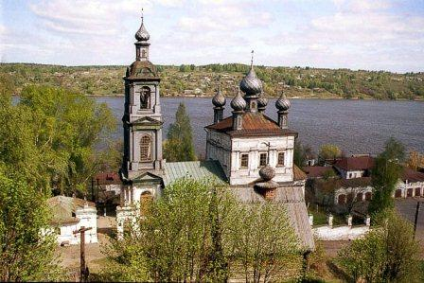
Плёс –город художников
Notes:
. Город художников (см. учебник, стр. 16)

Slide 29
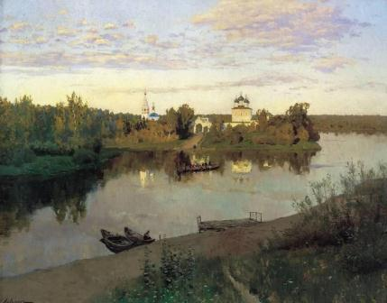
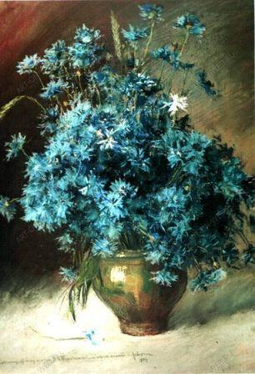
Исаак Ильич Левитан «Вечерний звон» «Золотая осень» «Васильки»
Notes:
Плёс дал России Левитана»,- так говорят знатоки творчества художника. Именно в этом древнем волжском городе находится уникальный музей Исаака Левитана.

Slide 30
Суздаль
Notes:
Суздаль
. Всемирно известный город – музей.
5 монастырей, 17 часовен, 33 церкви. Маковки многочисленных церквей Суздаля не золотятся, как в Москве, а серебрятся. Этот город так и называли серебряноглавым. Хан Батый, штурмуя Суздаль, с алчностью глядел на сияющее серебро глав. Взяв город. Он в первую очередь приказал снять серебро с церквей. Но воины не смогли выполнить его приказ. На самом деле главы храмов были были покрыты деревянными пластинами, пропитанными расплавленным оловом.

Slide 31
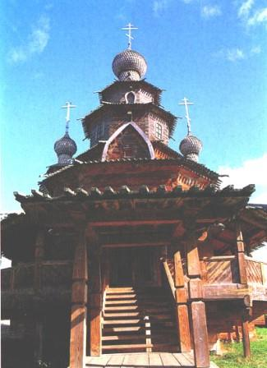
Церковь Воскресения Спаса Преображенская церковь
Notes:
В городе есть Музей деревянного зодчества. Здесь и деревянные дома, и мельница, и банька, и церкви.

Slide 32
Владимир Мономах
Notes:
Владимир Основал Владимир Мономах. Раньше город был маленьким пригородом Суздаля. Но князь Андрей Боголюбский сделал всё, чтобы возвеличить город и начал с сооружения оборонительного пояса вокруг новой столицы, от которого сейчас сохранились лишь Золотые ворота.

Slide 33
Золотые ворота
Notes:
Золотые ворота древнего Владимира это и оборонительный бастион, и Триумфальная арка. Они наглухо закрывались перед врагами и широко распахивались перед героями – освободителями. Под сводами их прошли в 13 веке победители тевтонских рыцарей на Чудском озере (под тяжестью доспехов рыцари шли под лёд и тонули). В 14 веке в эти же ворота вошли отважные герои Куликова поля, на котором были разбиты татаро-монгольское войско Мамая. А золотыми они назывались потому, что их громадные дубовые двери были обиты золочёными листами и действительно сияли, как золотые. Золотой купол церкви венчал эти триумфальные ворота.

Slide 34
Успенский собор
Notes:
Второе по значимости сооружение – Успенский собор, который до середины 15 века был главным храмом Руси. Здесь возводились на княжение Александр Невский, Дмитрий Донской. Внутри Успенский собор, как повествует летописец, блистал золотом, серебром, драгоценными камнями и жемчугами. Собор дожил до наших дней, хотя и сильно пострадал во время пожара в 12 веке.

Slide 35
Сздл музей деревянного зодчества
Глч матрёшки
Плс родина русского театра
Рств город художников
Влдмр финифть
Кстрм золотые ворота
Сргв Псд Троице – Сергиева лавра
Прслвл – Злсскй план города в виде веера
Notes:
Викторина.
По гласным буквам определи название города в левом столбике, соедини с достопримечательностями в правом столбике (См. Викторина в программе Mimio)

